Slide 1

Hållbar regional utveckling med sikte på det goda livet
Helena Lundberg Nilsson
Regionutvecklingsdirektör
2023-09-15

Slide 2
BEDRIVA REGIONAL UTVECKLING
ERBJUDA EN GOD HÄLSO- OCH SJUKVÅRD
VGR:s fyra samhällsuppdrag
FRÄMJA TILLGÅNG TILL KULTUR
ANSVARA FÖR DEN REGIONALA KOLLEKTIV-TRAFIKEN

Slide 3
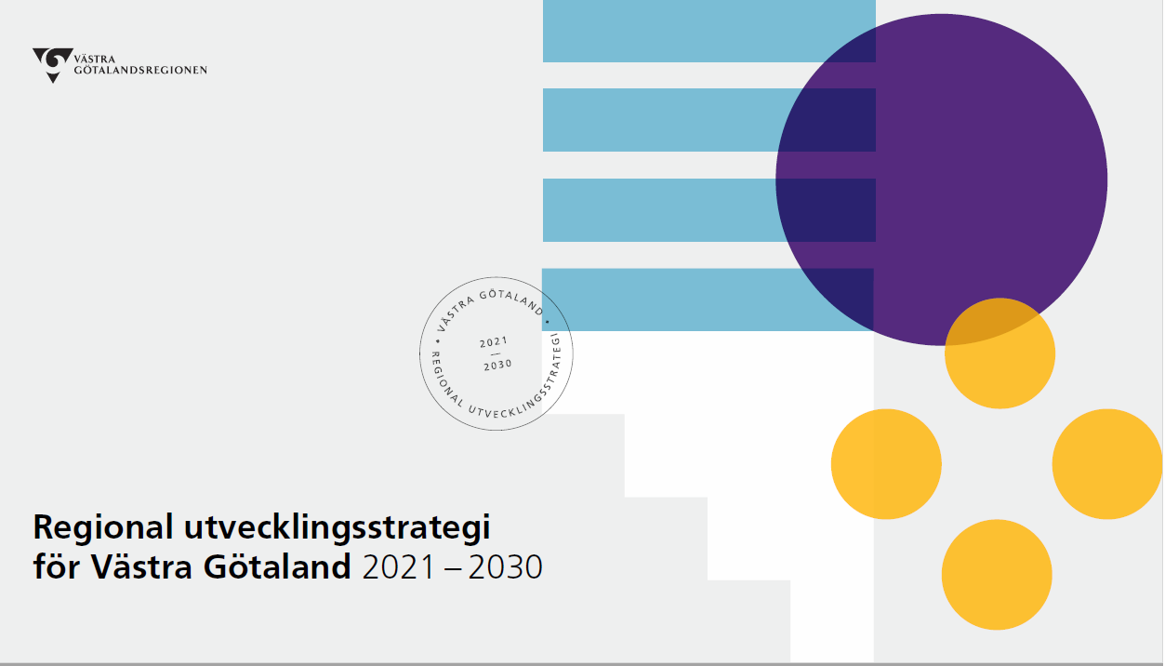
Uppdrag från riksdag och regering
Lag (2010:630) om regionalt utvecklingsansvar i vissa län
5 § De landsting som avses i denna lag ska
utarbeta och fastställa en strategi för länets utveckling och samordna insatser för genomförandet av strategin,
besluta om användningen av vissa statliga medel för regionalt tillväxtarbete, och
följa upp, låta utvärdera och årligen till regeringen redovisa resultaten av det regionala tillväxtarbetet.
Förordning (2017:583) om regionalt tillväxtarbete
8 § Den regionala utvecklingsstrategin ska vara
en samlad och sektorsövergripande strategi för det regionala tillväxtarbetet i ett eller flera län och
innehålla mål och långsiktiga prioriteringar för det regionala tillväxtarbetet.
Strategin ska bidra till sektorsövergripande samverkan mellan länen och mellan aktörer på lokal, regional, nationell och internationell nivå.

Slide 4




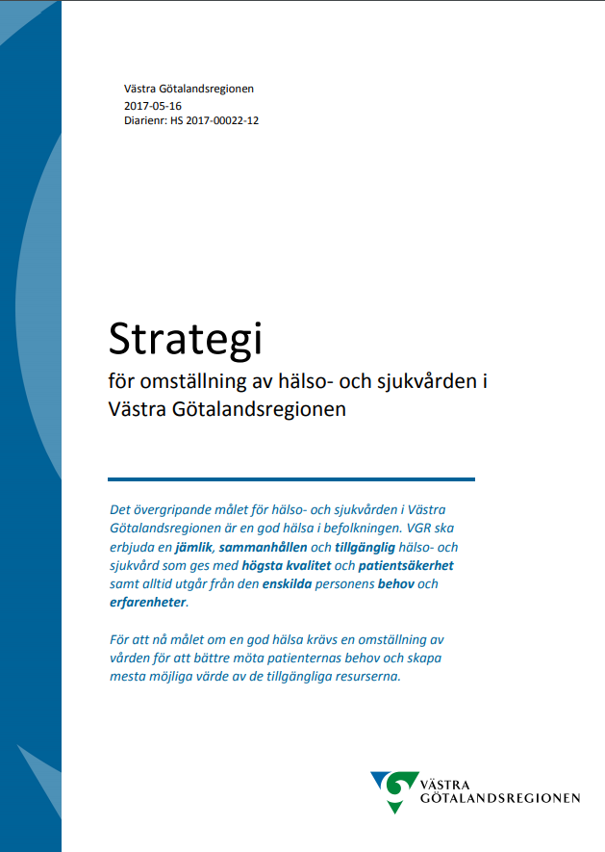
Vision
Det goda livet
Regional utvecklingsstrategi
Regionalt trafikförsörjningsprogram
Strategi för omställning av hälso- och sjukvården
Kulturstrategi
Notes:
Den regionala utvecklingsstrategin tar sin utgångspunkt i Vision Västra Götaland – Det goda livet, där det goda livet står för god hälsa, arbete och utbildning, trygghet, gemenskap och delaktighet i samhällslivet, en god miljö där vi värnar de förnybara systemen, möta behoven hos barn och ungdomar, en uthållig tillväxt och ett rikt kulturliv. Det goda livet förutsätter en hållbar utveckling, där den ekonomiska, sociala och miljömässiga hållbarheten är sinsemellan beroende och förstärker varandra.
Strategin bidrar till det regionala genomförandet av internationella och nationella utvecklingsstrategier. På global nivå finns Agenda 2030 med 17 globala hållbarhetsmål. På europeisk nivå finns sammanhållningspolitiken och EU:s tillväxtstrategi Den gröna given som anger riktningen för en rättvis omställning till en hållbar ekonomi samt mål och åtgärder för klimatneutralitet fram till 2050. På nationell nivå finns Strategin för hållbar regional utveckling.
Den regionala utvecklingsstrategin samspelar med tre andra regionala måldokument som är antagna av regionfullmäktige. De ska tillsammans bidra till att uppfylla den gemensamma Vision Västra Götaland – Det goda livet.
Dessa måldokument är:
Strategi för hälso- och sjukvårdens omställning i Västra Götalandsregionen, Regionalt trafikförsörjningsprogram och Kulturstrategi Västra Götaland.
REGIONALT TRAFIKFÖRSÖRJNINGSPROGRAM är det övergripande måldokumentet för kollektivtrafikens utveckling. En övergripande helhetssyn mellan kollektivtrafik och bostadsbyggande, infrastrukturutveckling samt lokalisering av verksamheter och service skapar en grund för en hållbar region där människor ges goda förutsättningar att leva och utvecklas. Kollektivtrafiken ska planeras både utifrån att minska transporternas påverkan på miljön och med hänsyn till dem som är beroende av en fungerande kollektivtrafik.
KULTURSTRATEGI VÄSTRA GÖTALAND och Regional kulturplan 2020–2023 innehåller ett antal områden som särskilt skapar synergier för hållbar utveckling och som bygger på tvärsektoriell samverkan. Dessa områden är gestaltad livsmiljö, medie- och informationskunnighet (MIK), folkbildning, kultur och hälsa, idrott, kulturella och kreativa näringar och platsutveckling samt bibliotek och läsfrämjande. En fördjupad beskrivning och prioriteringar inom respektive område finns att läsa i kulturstrategin.
STRATEGI FÖR HÄLSO- OCH SJUKVÅRDENS OMSTÄLLNING I VÄSTRA GÖTALANDSREGIONEN berör flera områden som bidrar till hållbar regional utveckling och som bygger på tvärsektoriell samverkan. Det handlar bland annat om digitalisering, innovation, hälsa och life science, kompetensförsörjning och förebyggande folkhälsoarbete.

Slide 5
Regionstyrelsens beredning för hållbar utveckling (BHU)
Regionfullmäktige
Regionstyrelsen
5 ledamöter
Boråsregionen Sjuhärads kommunalförbund
4 ledamöter
Regionstyrelsen
Miljö- och
regionutvecklingsnämnden
3 ledamöter
Fyrbodals kommunalförbund
4 ledamöter
Infrastruktur- och kollektivtrafiknämnden
3 ledamöter
BHU
Göteborgsregionens kommunalförbund
4 ledamöter
Kulturnämnden
3 ledamöter
Skaraborgs kommunalförbund
4 ledamöter

Slide 6
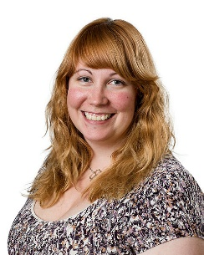
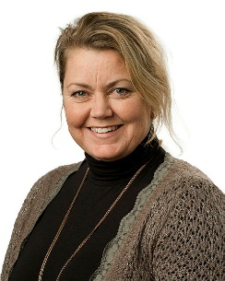
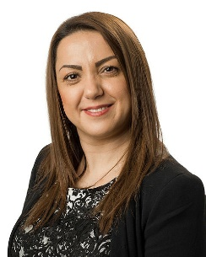
Miljö- och regionutvecklingsnämnden (MRU)
Nämndens huvudsakliga uppgift är att främja utveckling, sysselsättning och tillväxt i Västra Götaland. Nämnden arbetar med näringslivsutveckling, forskning, innovation, utbildning, kompetensförsörjning, arbetsmarknad, energi och externa miljö- och klimatfrågor.
Madeleine Jonsson (MP)
Ordförande
Louise Åsenfors (S)
1 v. ordförande
Aida Karimli (C)
2 v. ordförande

Slide 7

Notes:
Strategin har en utmaningsdriven ansats.
Västra Götaland har ett bra utgångsläge men vi behöver samtidigt möta ett antal regionala och globala utmaningar. Detta innebär att stora samhällssystem behöver ställas om och förändras i grunden, inte minst för att begränsa den globala uppvärmningen.
Komplexiteten i samhällsutmaningarna gör att innovativa lösningar behöver arbetas fram gemensamt och tvärsektoriellt utifrån Västra Götalands förutsättningar och styrkor.
Utmaningarna har ringats in under framtagandet av strategin, genom dialoger och i analysunderlag.
Samhällsutmaningarna som prioriterats är:
Effekterna av klimatpåverkande utsläppen blir allt mer allvarliga och den biologiska mångfalden är akut hotad. Industrin är starkt internationellt beroende och den globala konkurrensen ökar.
Utvecklingen inom digitalisering, automatisering och artificiell intelligens innebär behov av ny kunskap och nya kompetenser.
Bristen på vissa kompetenser är stor inom både privat och offentlig sektor samtidigt som många saknar arbete.
Invånarnas tillgång till arbete och samhällsservice skiljer sig allt mer åt beroende på var i länet de bor.
Många barn och unga lämnar grundskolan och gymnasiet utan godkända betyg. En allt större andel yngre än äldre är inte nöjda med livet och alltför många barn och unga lider av psykisk ohälsa.
De socioekonomiska klyftorna och boendesegregationen ökar. Många invånare känner sig inte delaktiga i samhället.
Internationella kriser ökar sårbarheten hos företag och samhällets organisationer. Det gör det viktigt med en väl fungerande regional krisberedskap.

Slide 9
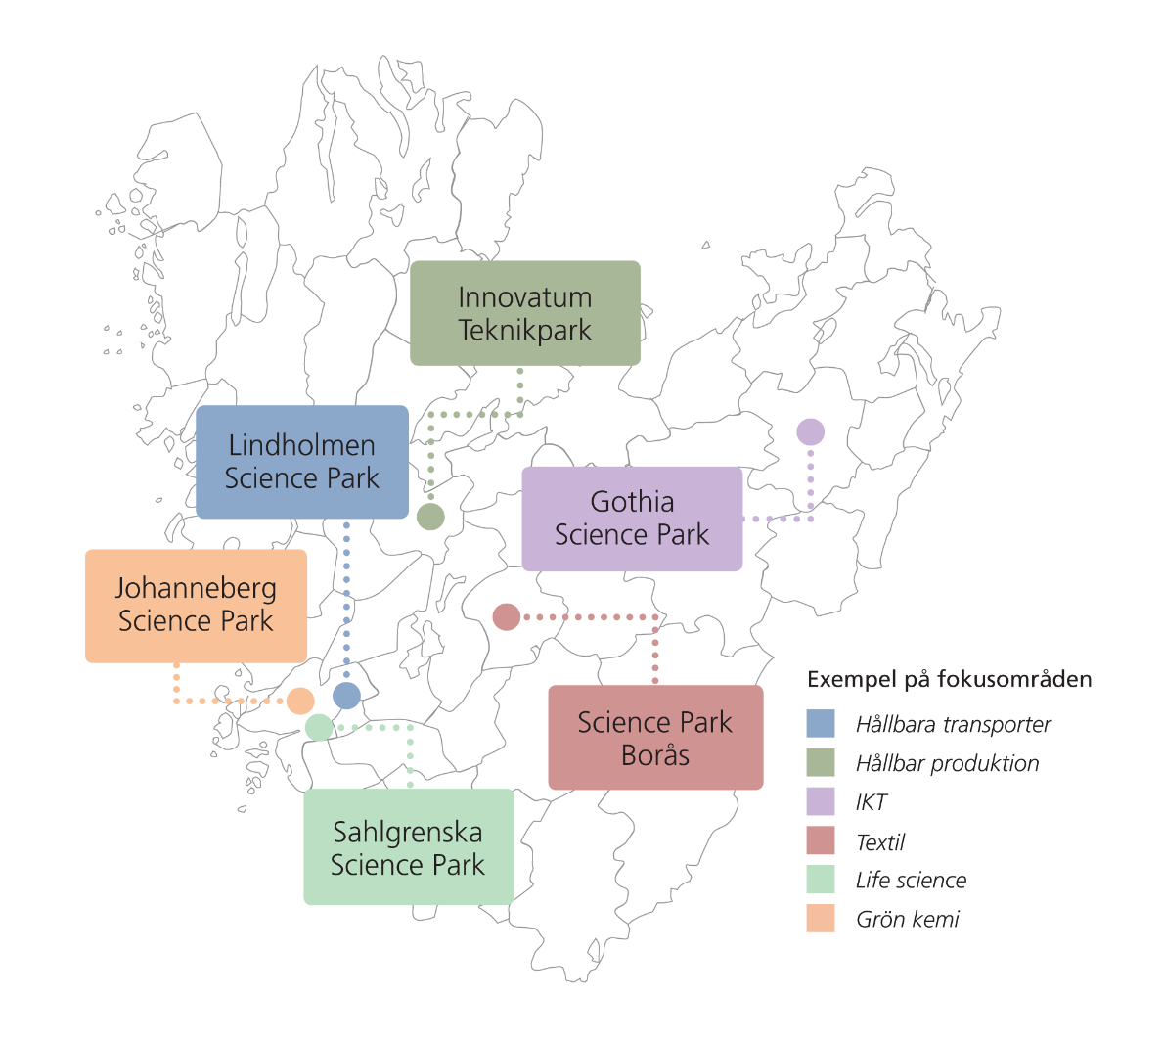
Science parks i Västra Götaland
En infrastruktur för innovation
Science Park Skövde

Slide 10

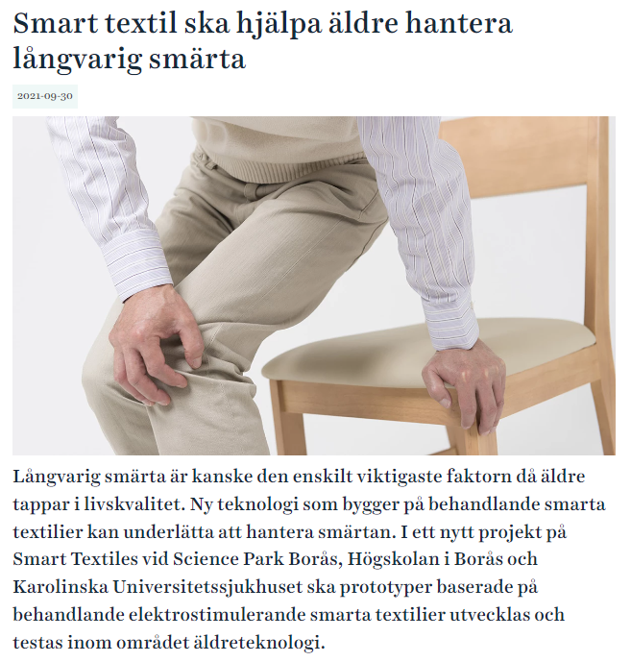

Notes:
Här kommer det färskaste exemplet från Science Park Borås.
Ett par byxor som lindrar smärta. Se nedan.

Slide 11
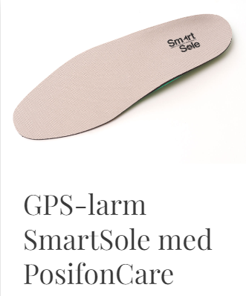






I framtiden behövs fler innovationer och nya produkter inom välfärden. Rätt tekniska lösningar kan bidra till ett aktivt liv med större frihet.
AllAgeHub är en samverkansplattform där företagens lösningar och välfärdens behov kan mötas.
- matchar kommunala behov av välfärdsteknologi med företags lösningar
- arbetar med testledare som driver arbetet med tester av välfärdsteknik i 13 kommuner.

Slide 12

Ökad digital tillgänglighet och inkludering
Kommuner kan få finansiellt stöd för att öppna upp s.k. DigidelCenter på sina bibliotek
Vara en tillgänglig och bemannad plats dit alla invånare kan komma för att utan kostnad få hjälp med det digitala
Ha ett uttalat mandat att vara en nod för kommunal medborgarservice med fokus digital delaktighet
Ingå i ett nationellt kvalitetsarbete inom digital handledning, digital kompetens och digitalisering
Under 2022 fick 12 kommuner finansiering för att öppna upp DigidelCenter
Notes:
Kraftsamling digitalisering verkar för ett minskat digitalt utanförskap och ökad medie- och informationskunnighet. Fler offentliga tjänster blir digitala och samhällets digitalisering behöver ske utifrån olika perspektiv. Inom kraftsamling digitalisering är ”invånarnas digitala delaktighet och tillit” ett av fem prioriterade områden.
Kulturnämnden har gjort en satsning med ursprung i kraftsamling digitalisering på att skapa nya s k Digidelcenter i länet. Digidel är ett nationellt nätverk som verkar för öka digital delaktighet i samhället, med användarupplevelsen i fokus. Konceptet består av fysiska platser som ger digital handledning genom så kallade DigidelCenter. Under 2022 beviljades medel till 12 kommuner för att starta digidelcenter: Grästorp, Gullspång, Hjo, Karlsborg, Lidköping, Mariestad, Munkedal, Skövde, Sotenäs, Tidaholm, Töreboda, Uddevalla.
Det bygger på att kommunala bibliotek blir ännu bättre på att stötta personer med stöd för sin digitalisering, utbildning, information, låna prylar etc.
DigidelCenter drivs i kommunal regi och är därigenom en del i ett större digitaliseringsarbete. DigidelCenter varierar efter behoven men vilar på samma tre kriterier:
- Vara en tillgänglig och bemannad plats dit alla invånare kan komma för att utan kostnad få hjälp med det digitala
- Ha ett uttalat mandat att vara en nod för kommunal medborgarservice med fokus digital delaktighet
- Ingå i ett nationellt kvalitetsarbete inom digital handledning, digital kompetens och digitalisering.
Den nationella samordningsfunktionen ger kommuner stöd i att starta DigidelCenter på ett hållbart sätt. Arbetet med digidelcenter är en viktig del i Förvaltningen för kulturutveckling och dess regionala biblioteksfunktion. Genom en fortsatt utlysning skapas incitament för fler kommuner att starta digidelcenter.

Slide 13
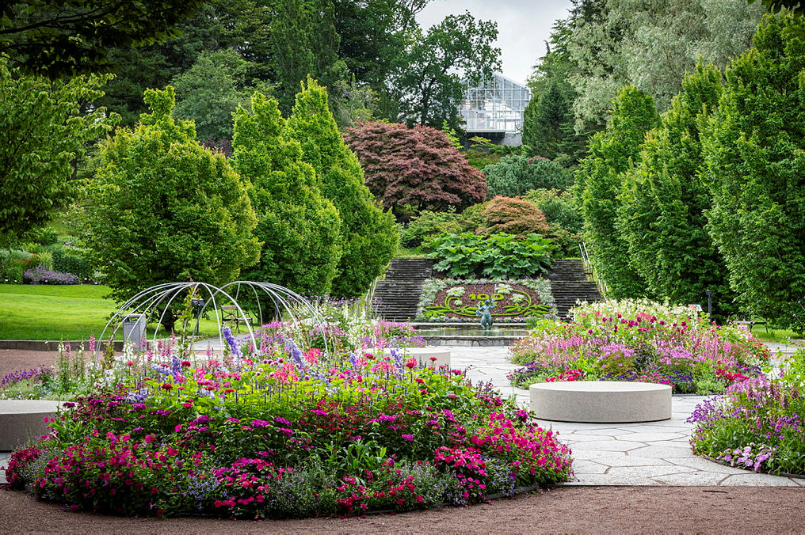
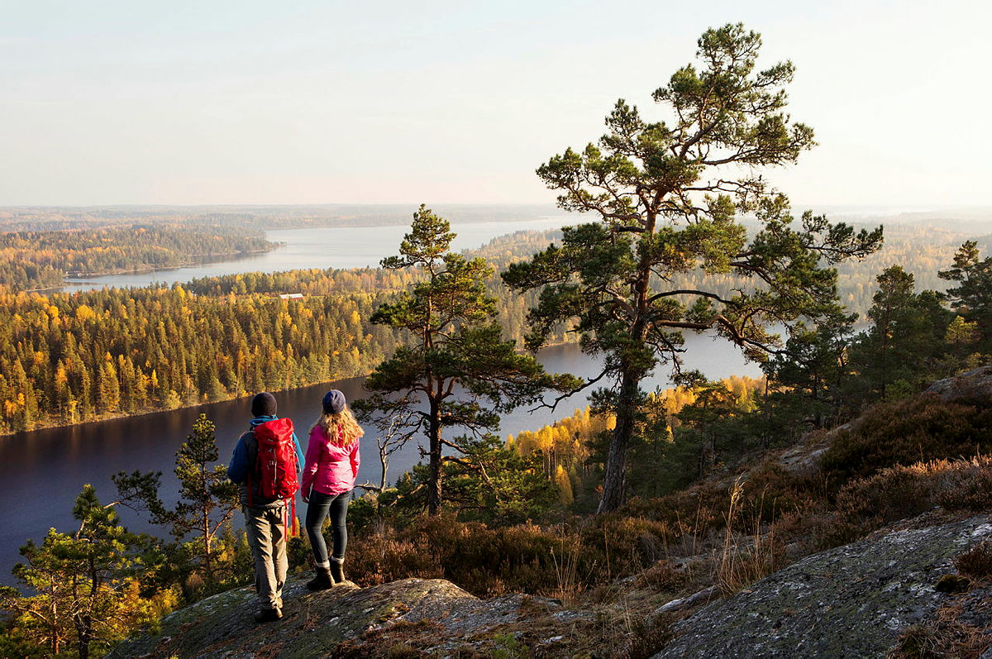
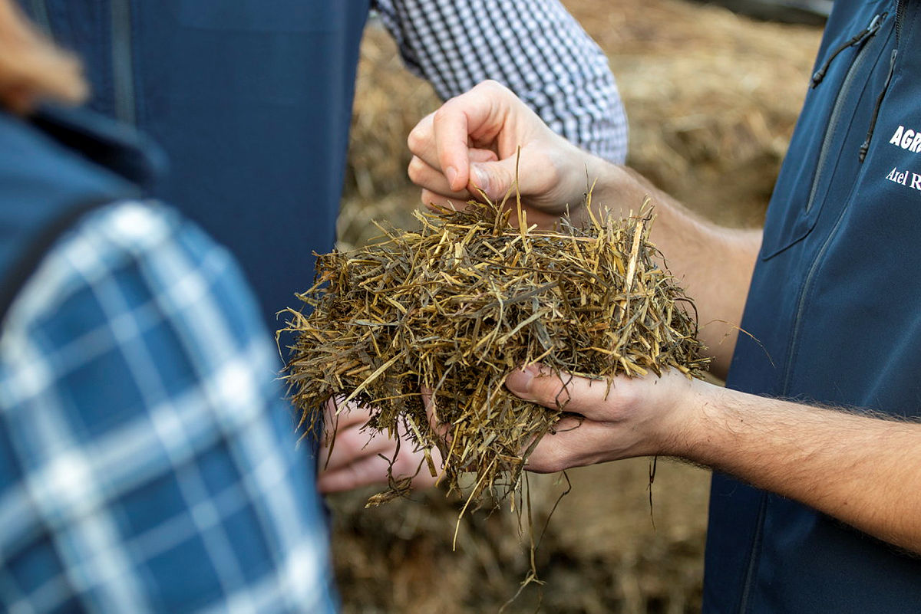

GÖTEBORGS BOTANISKA TRÄDGÅRD
TURISTRÅDET VÄSTVERIGE AB
VGR:S NATURBRUKSSKOLOR
VGR:S FOLKHÖGSKOLOR

Slide 14

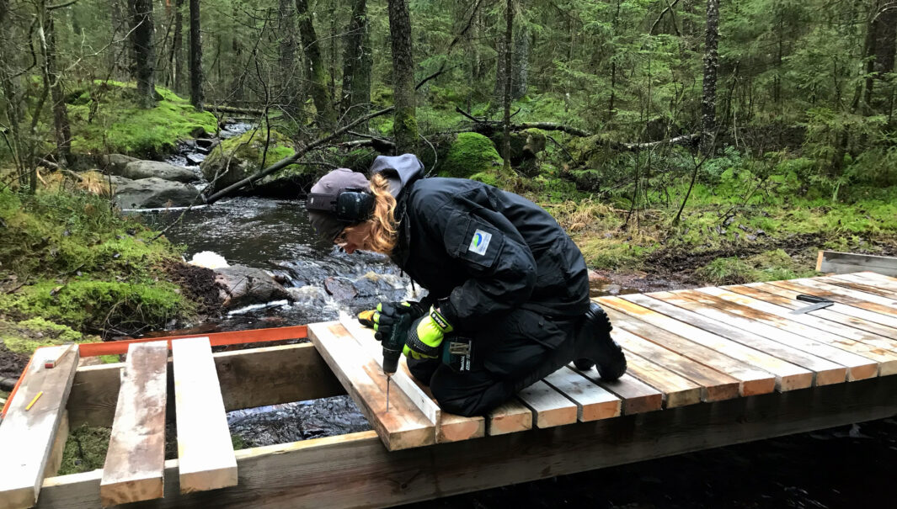
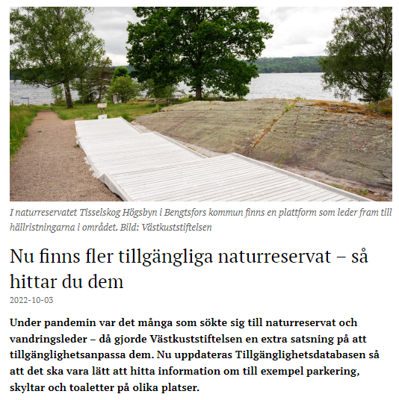
Västkuststiftelsen – tillgängligare naturområden
Spångbygge i Klippans naturreservat, Härryda kommun
Notes:
https://vastkuststiftelsen.se/friluftsliv/

Slide 15

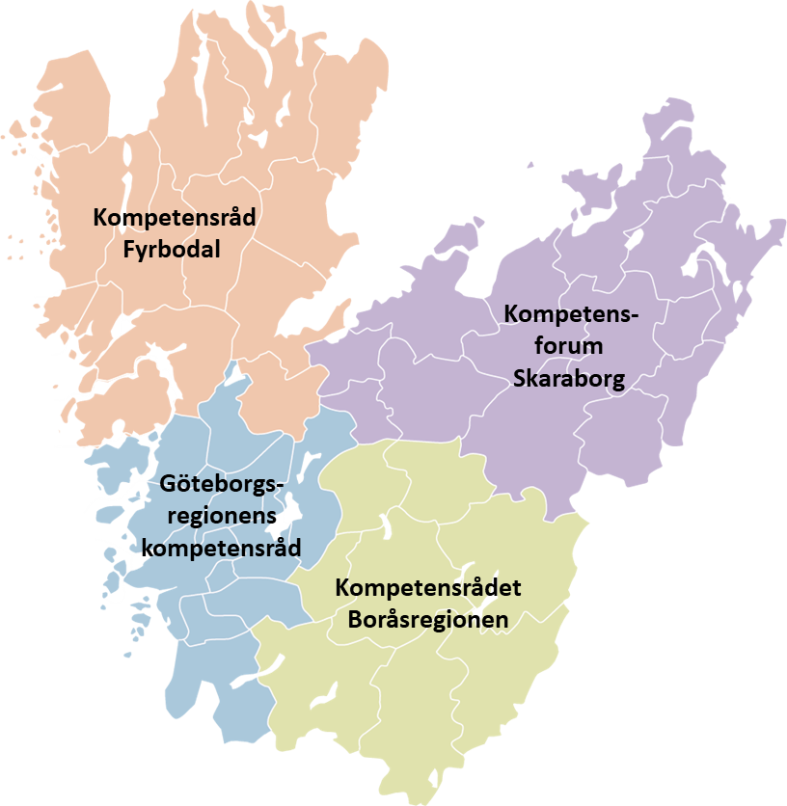

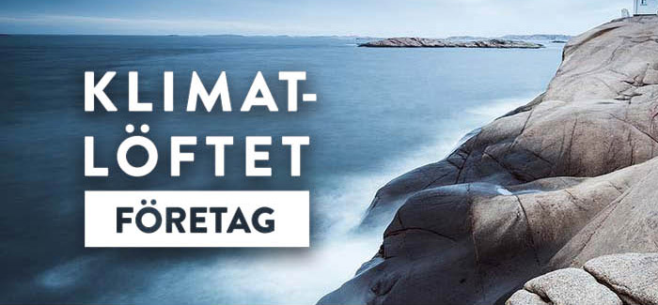
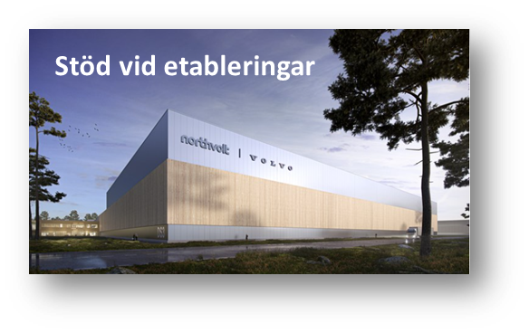
Några exempel på utvecklingsarbete inom den
regionala utvecklingsstrategin för Västra Götaland 2030

Slide 16
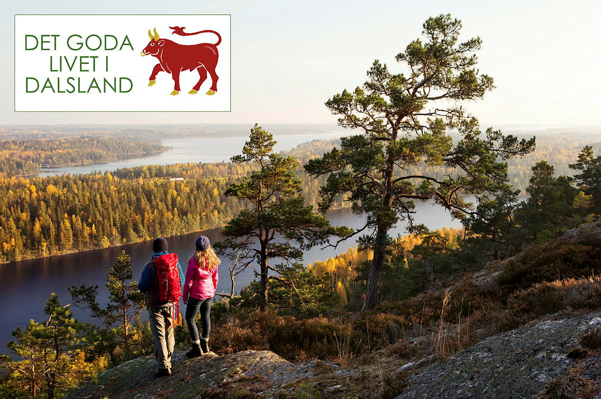
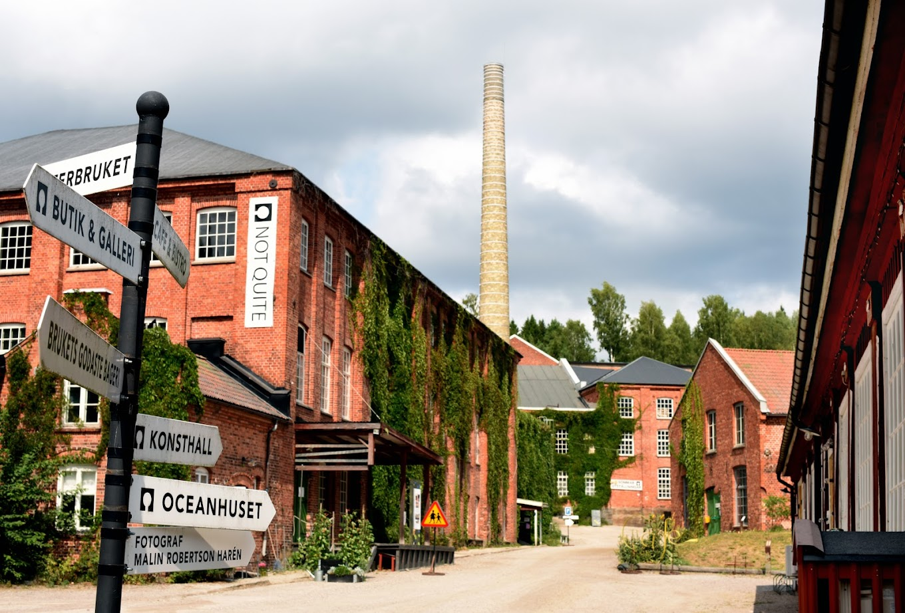
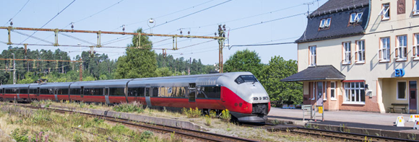

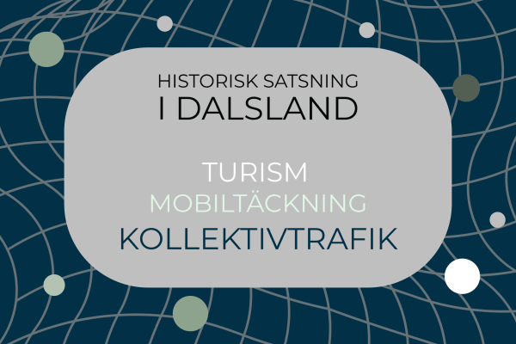
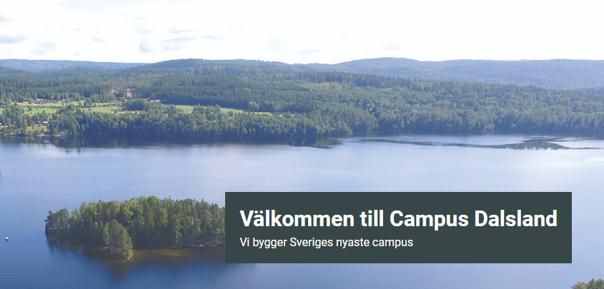




Slide 17
Tillsammans gör vi Västra Götaland till
ett föredöme för omställning till ett
hållbart och konkurrenskraftigt samhälle.

Slide 18
VGR:s politiska organisation 2023-2026
Revisorskollegiet
Patientnämnder 5 st.
Regiongemensam ägarnivå
Strategisk nivå
Operativ nivå
Delregional nivå
Utförare
Stödjande
Erbjuda en god hälso- och sjukvård
Styrelsen för Sahlgrenska Universitetssjukhuset
Styrelsen för Skaraborgs sjukhus
Styrelsen för Södra Älvsborgs Sjukhus
Styrelsen för NU-sjukvården
Styrelsen för Sjukhusen i Väster
Styrelsen för Habilitering & Hälsa
Styrelsen för tandvård
Styrelsen för Närhälsan
Styrelsen för Regionhälsan
Strategisk hälso- och sjukvårdsnämnd
Operativ hälso- och sjukvårdsnämnd
Delregionala nämnderna (5 st.)
Ansvara för den regionala kollektivtrafiken
Styrelsen för Hälsan och stressmedicin
Regionfullmäktige
Styrelsen för Västtrafik AB
Styrelsen för Regionens tåg och spårvagnar
Regionstyrelsen
Infrastruktur- och kollektivtrafiknämnden
Styrelsen för logistik
Bedriva regionalt utvecklingsarbete
Styrelsen för fastighet, stöd och service
Styrelsen för Folkhögskolorna
Styrelsen för Naturbruksgymnasierna
Styrelsen för Göteborgs botaniska trädgård
Styrelsen för Turistrådet Västsverige AB
Miljö- och regionutvecklingsnämnden
Arkivnämnd
Främja tillgång till kultur
Styrelsen för Kulturutveckling
Styrelsen för Göteborgs symfoniker AB
Styrelsen för Göteborgsoperan AB
Styrelsen för Film i väst AB
Styrelsen för Regionteater väst AB
Kulturnämnden

Slide 19
Bedriva regionalt utvecklingsarbete
Miljö- och regionutvecklingsnämnden
Styrelsen för Folkhögskolorna
Styrelsen för Naturbruksgymnasierna
Styrelsen för Göteborgs botaniska trädgård
Styrelsen för Turistrådet Västsverige AB
Ansvara för den regionala kollektivtrafiken
Infrastruktur- och kollektivtrafiknämnden
Styrelsen för Västtrafik AB
Styrelsen för Regionens tåg och spårvagnar
Främja tillgång till kultur
Kulturnämnden
Styrelsen för Kulturutveckling
Styrelsen för Göteborgs symfoniker AB
Styrelsen för Göteborgsoperan AB
Styrelsen för Film i väst AB
Styrelsen för Regionteater väst AB

